Slide 1
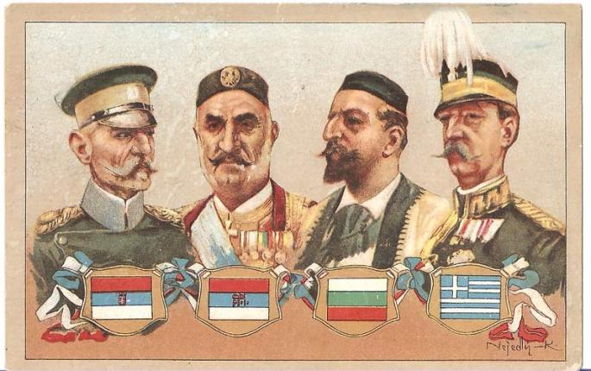
1.BALKANSKI RAT

Slide 2
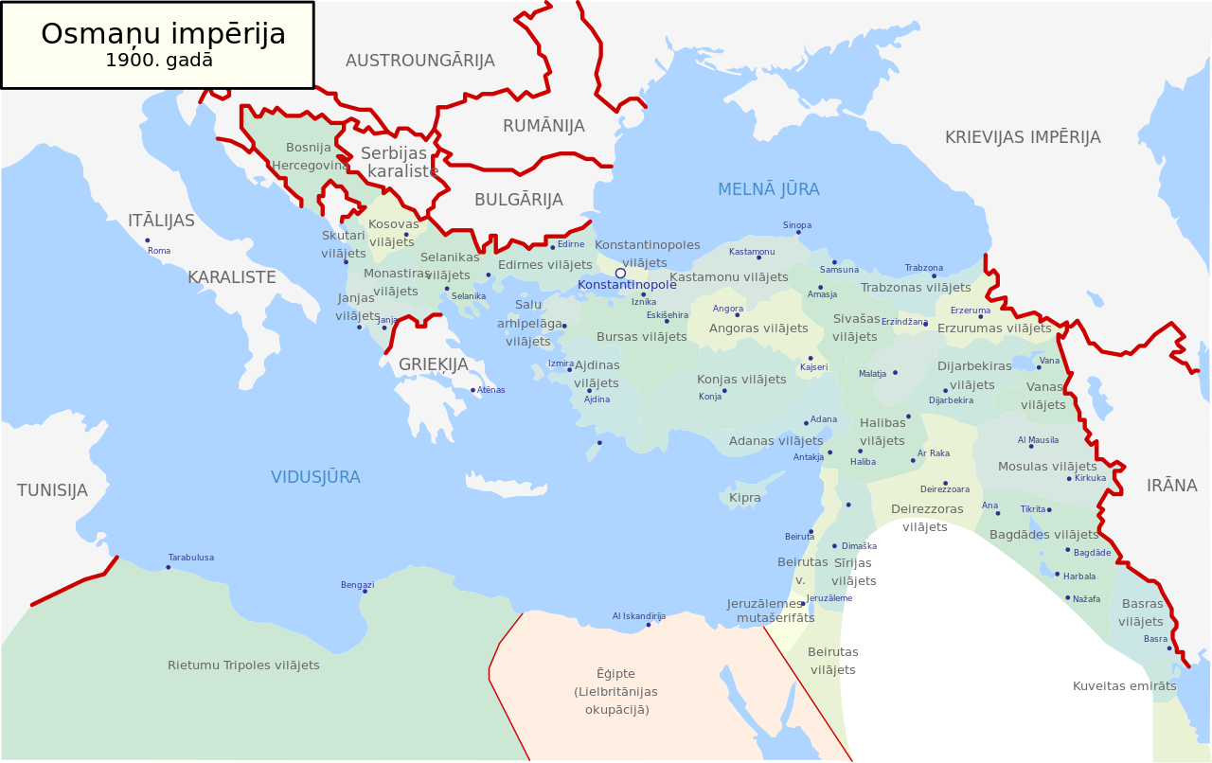
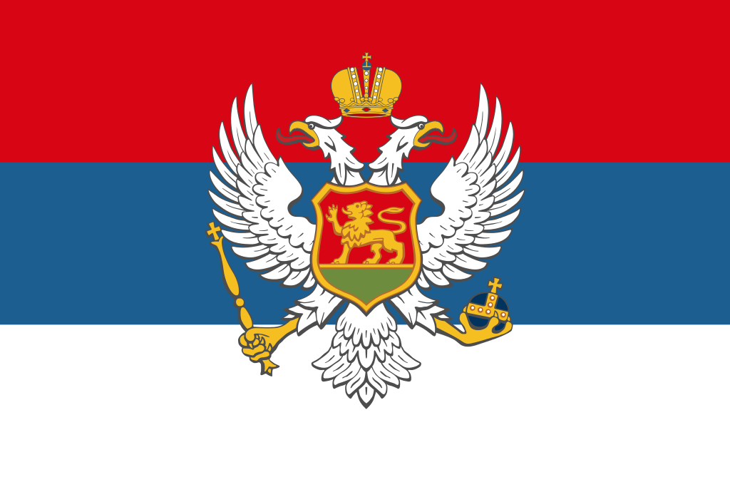
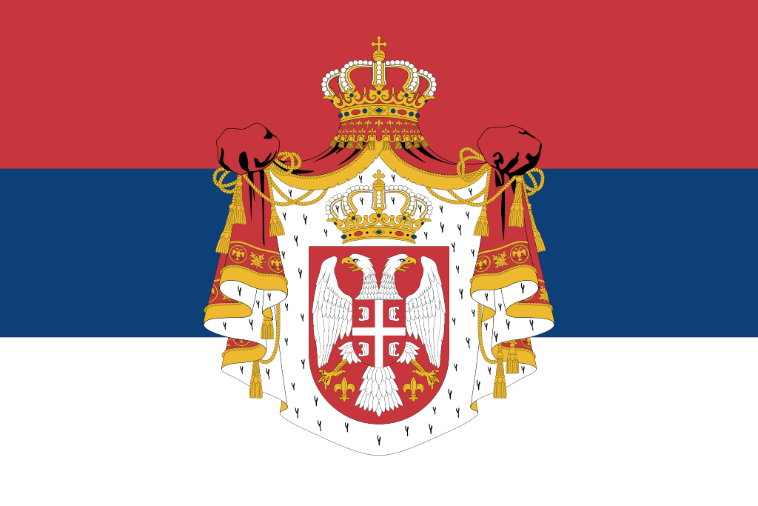
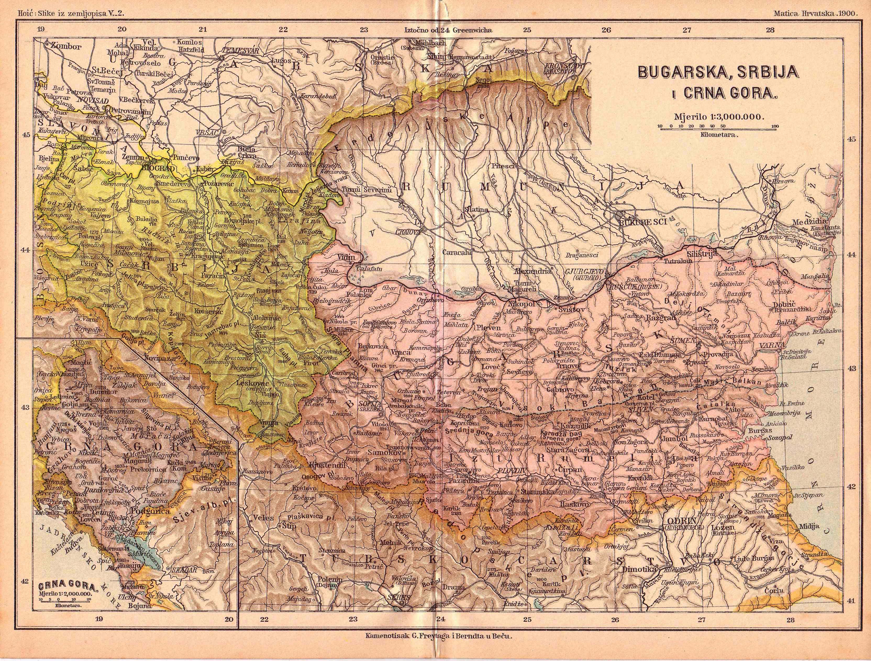
SUKOBLJENI
Balkanski Savez: Osmansko Carstvo
Kraljevina Bugarska
Kraljevina Grčka
Kraljevina Crna Gora
Kraljevina Srbija

Slide 3
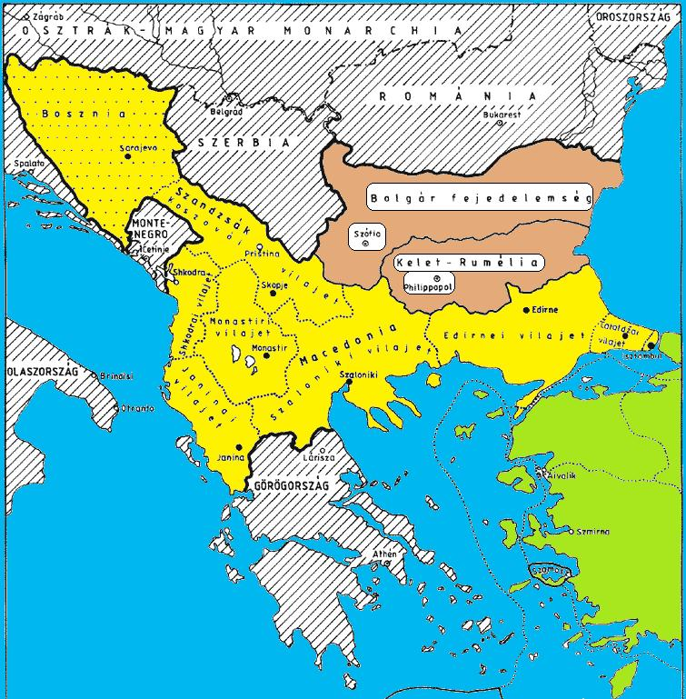
Uzroci
Uzroci 1.Balkanskog rata:
Jačanje nacionalnog osjećaja
Vjerski problemi
Težnja za oslobođenjem krajeva pod turskom vlašću

Slide 4
Vojna konvencija Između Srbije i Bugarske
2.Srpnja 1912.god.
Bugarska nije smjela imati manje od 200 tisuća vojnika
Srbija ne manje od 150 tisuća vojnika
Definirala podjelu teritorija između Srbije i Bugarske

Slide 5
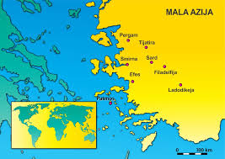
Vojna konvencija između Bugarske i Grčke
5.listopada 1912.god.
grčka flota je imala zadatak, u slučaju rata, spriječiti turski pomorski promet između Male Azije i europskog dijela Turske
Nije predviđao podjelu teritorija između Bugarske i Grčke

Slide 6
I. razdoblje - Operacije do primirja
Crnogorski Cilj: zauzimanje Skadra i to prije nego što Turci uspiju prikupiti jače snage za njegovu obranu(Početak operacije 8.10.1912.)
Srpski Cilj: okružiti i poraziti turske postrojbe na Ovčjem polju

Slide 7
Primirje (4.12 1912. -29.1 1913.)
Pregovori oko primirja su otpočeli 13.1 u Londonu a vođeni su pod utjecajem velikih sila
4. prosinca osnovale autonomnu Albaniju
Tražile od turske da ustupi sva područja zapadno od linije Tekirdag-Midija
Turska nije pristala

Slide 8
22.siječnja Turska prihvatila zahtjev velikih sila
23.siječnja izbio puč Mladoturaka
29.siječnja prekid primirja

Slide 9
II. razdoblje – operacije nakon primirja
Nakon pokušaja primirija operacije država su ostale iste
30.svibnja-Turska potpisala mirovni ugovor u Londonu i odrekla se svih područja zapadno od linije Enos-Midija

Slide 10
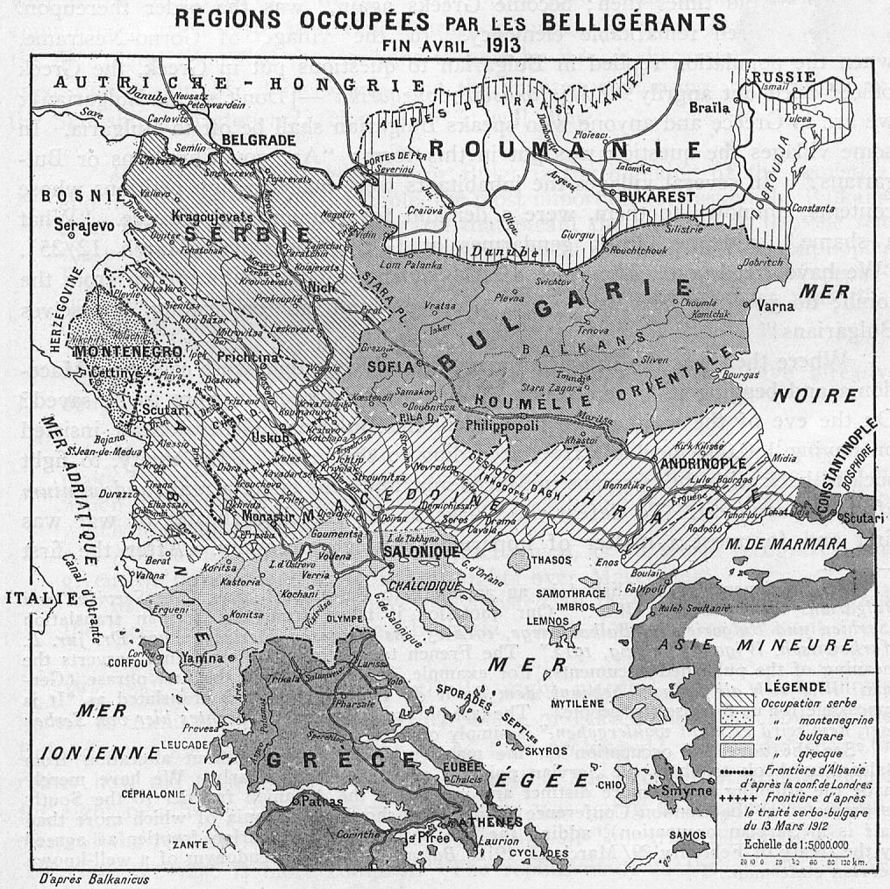
Posljedice 1.balkanskog rata
Nastala država Albanija
Srušen turski feudalni sustav
Balkan oslobođen od turaka

